Slide 1
PRZESTRZEŃ INFORMACYJNA BIBLIOTEKI AKADEMICKIEJ
Międzynarodowa Naukowo-Praktyczna Konferencja
Lwów, 18-19 maja 2017 r.

Slide 2
.
Digitalizacja i upowszechnianie wirtualne zbiorów specjalnych jako forma popularyzacji dziedzictwa kulturowego na przykładzie działalności Biblioteki Uniwersyteckiej w Kielcach
Dr Aleksandra Lubczyńska
Uniwersytet Jana Kochanowskiego w Kielcach
Instytut Dziennikarstwa i Informacji

Slide 3
Podstawowe akty prawne w zakresie ochrony dziedzictwa kulturowego w Polsce
Konstytucja Rzeczypospolitej Polskiej (1997)
Konstytucyjnym obowiązkiem państwa jest ochrona dziedzictwa kulturowego. Dziedzictwo kulturowe materialne i niematerialne, krajobraz kulturowy i zabytki są dobrem wspólnym, o które winni dbać wszyscy obywatele państwa.

Slide 4
.
- Rzeczpospolita Polska strzeże niepodległości i nienaruszalności swojego terytorium, zapewnia wolności i prawa człowieka i obywatela oraz bezpieczeństwo obywateli, strzeże dziedzictwa narodowego oraz zapewnia ochronę środowiska, kierując się zasadą zrównoważonego rozwoju (art. 5);
- Rzeczpospolita Polska stwarza warunki upowszechniania i równego dostępu do dóbr kultury, będącej źródłem tożsamości narodu polskiego, jego trwania i rozwoju (art. 6.1).
- Obowiązkiem obywatela polskiego jest wierność Rzeczypospolitej Polskiej oraz troska o dobro wspólne (art. 82).

Slide 5
Ustawa z dnia 23 lipca 2003 r. o ochronie zabytków i opiece nad zabytkami
- Reguluje zasady ochrony zabytków i sprawowania nad nimi opieki;
- Według ustawy zabytkiem jest nieruchomość lub rzecz ruchoma, ich części lub zespoły, będące dziełem człowieka lub związane z jego działalnością i stanowiące świadectwo minionej epoki bądź zdarzenia, których zachowanie leży w interesie społecznym ze względu na posiadaną wartość historyczną, artystyczną lub naukową (art.3).

Slide 6
Prawną ochroną objęte są, bez względu na stan zachowania:
zabytki ruchome
zabytki nieruchome
zabytki archeologiczne
nazwy

Slide 7
Do zabytków ruchomych zalicza się:
dzieła sztuk plastycznych, rzemiosła artystycznego i sztuki użytkowej, kolekcje stanowiące zbiory przedmiotów zgromadzonych i uporządkowanych według koncepcji osób, które tworzyły te kolekcje, numizmaty oraz pamiątki historyczne, a zwłaszcza militaria, sztandary, pieczęcie, odznaki, medale i ordery, wytwory techniki, a zwłaszcza urządzenia, środki transportu oraz maszyny i narzędzia świadczące o kulturze materialnej, charakterystyczne dla dawnych i nowych form gospodarki, dokumentujące poziom nauki i rozwoju cywilizacyjnego, materiały biblioteczne, instrumenty muzyczne, wytwory sztuki ludowej i rękodzieła oraz inne obiekty etnograficzne, przedmioty upamiętniające wydarzenia historyczne bądź działalność wybitnych osobistości lub instytucji

Slide 8
Ustawa z dnia 27 czerwca 1997 r. o bibliotekach
Materiałami bibliotecznymi są w szczególności dokumenty zawierające utrwalony wyraz myśli ludzkiej, przeznaczone do rozpowszechniania, niezależne od nośnika fizycznego i sposobu zapisu treści, a zwłaszcza: dokumenty graficzne (piśmiennicze, kartograficzne, ikonograficzne i muzyczne), dźwiękowe, wizualne, audiowizualne i elektroniczne (art. 5)

Slide 9
Ustawa z dnia 23 lipca 2003 r. o ochronie zabytków i opiece nad zabytkami
dzieli kompetencje i obowiązki w działaniach przy zabytkach na ochronę i opiekę:
- do ochrony zobowiązane są organy administracji rządowej i samorządowej,
- opieka należy do obowiązków właścicieli zabytków.

Slide 10
Materiały biblioteczne, o których mowa w ustawie, podlegają opiece, przez którą rozumie się:
naukowe badanie i dokumentowanie zabytku;
prowadzenie prac konserwatorskich, restauratorskich;
zabezpieczenie i utrzymanie zabytku oraz jego otoczenia w jak najlepszym stanie;
korzystanie z zabytku w sposób zapewniający trwałe zachowanie jego wartości;
popularyzowanie i upowszechnianie wiedzy o zabytku oraz jego znaczeniu dla historii i kultury (art. 5).

Slide 11
Według ustawy z dnia 23 lipca 2003 r. o ochronie zabytków i opiece nad zabytkami
prowadzenie prac konserwatorskich, restauratorskich i innych związanych z zabytkiem finansuje osoba fizyczna lub jednostka organizacyjna posiadająca tytuł prawny do tego zabytku (art. 71).

Slide 12
.
Prowadzenie prac konserwatorskich i restauratorskich, naukowe badanie i dokumentowanie, popularyzowanie i upowszechnianie wiedzy o zabytku,
czyli o materiałach bibliotecznych –
jest formą działalności upowszechniającej naukę w rozumieniu ustawy z dnia 30 kwietnia 2010 r. o zasadach finansowania nauki

Slide 13
Ustawa z dnia 30 kwietnia 2010 r. o zasadach finansowania nauki
Środki finansowe przeznaczone na finansowanie działalności upowszechniającej naukę przyznaje się bibliotekom naukowym m.in. na:
- utrzymanie unikatowych w skali kraju zasobów bibliotecznych o istotnym znaczeniu dla nauki lub jej dziedzictwa;
- opracowywanie naukowych zasobów bibliotecznych;
- udostępnianie zasobów bibliotecznych w formie elektronicznej (art. 25, ust. 3).

Slide 14
Działania podejmowane przez Bibliotekę Uniwersytecką w Kielcach na rzecz upowszechniania nauki i ochrony dziedzictwa kulturowego
Digitalizacja Kolekcji XIX-wiecznej;
Opracowanie oraz udostępnienie kolekcji druków oprawnych rodziny Morrissey;
Odtworzenie wirtualne zachowanego zasobu Biblioteki Klasztoru Benedyktynów na Świętym Krzyżu oraz utworzenie Gabinetu Świętokrzyskiego;
Digitalizacja zasobu archiwum domowego Emila Zegadłowicza.

Slide 15
Digitalizacja Kolekcji XIX-wiecznej
Termin realizacji: 1 stycznia 2015 r. - 31 grudnia 2016 r.
Źródło finansowania: Ministerstwo Nauki i Szkolnictwa Wyższego: Działalność Upowszechniająca Naukę (DUN)
Najważniejsze cele projektu:
- digitalizacja i upowszechnienie w sieci 259 oprawnych druków stanowiących cenną spuściznę naukową XIX-wiecznej humanistyki;
- wyrównanie szans dostępu do publikacji osobom pochodzącym z małych miast i wsi lub innych miejsc oddalonych od ośrodków akademickich i naukowych;
- zachowanie dziedzictwa naukowego dla przyszłych pokoleń.

Slide 16
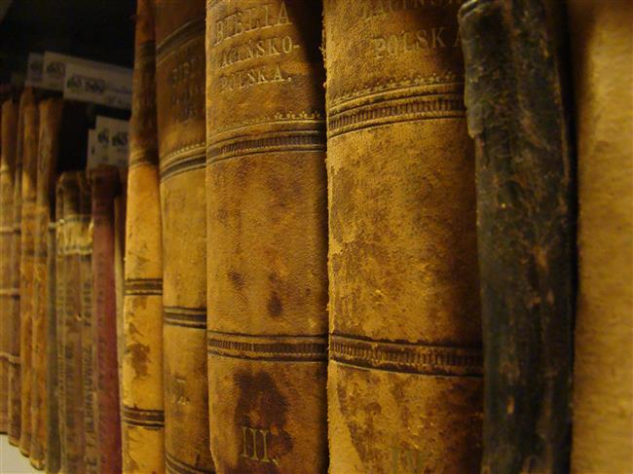
Kolekcja XIX-wieczna (przykłady)
Biblia łacińsko-polska, czyli Pismo Święte Starego i Nowego Testamentu, we czterech tomach, Warszawa: Gebethner i Wolff 1885-1887

Slide 17
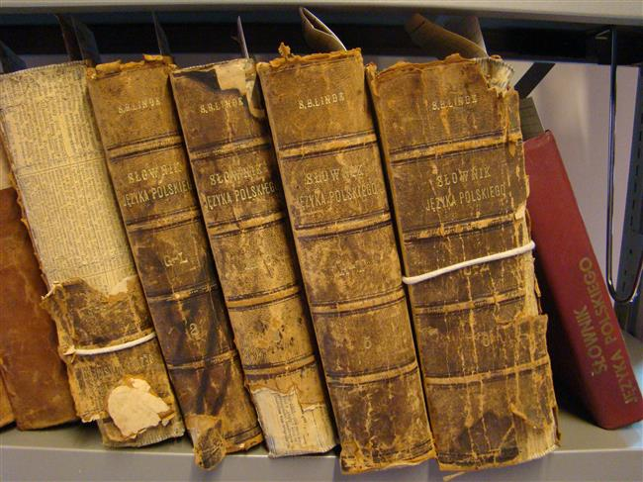
Kolekcja XIX-wieczna (przykłady)
Samuel Bogumił Linde, Słownik języka polskiego, t. 1- , wyd. 2 popr. i pomnożone, Lwów: staraniem i nakładem Zakładu Narodowego im. Ossolińskich 1854-

Slide 18
Opracowanie oraz udostępnienie druków z kolekcji rodziny Morrisey – mającej polskie korzenie, mieszkającej w Los Angeles
Termin realizacji: 1 marca 2016 r. - 31 grudnia 2017 r.
Źródło finansowania: Ministerstwo Nauki i Szkolnictwa Wyższego: Działalność Upowszechniająca Naukę (DUN)
Najważniejsze cele projektu:
- powstanie bazy liczącej 50 000 rekordów bibliograficznych oraz bazy około 1000 rekordów haseł kartoteki haseł w typu formalnego i ok. 500 rekordów haseł kartoteki haseł wzorcowych języka KABA;
- propagowanie wiedzy na temat druków wydanych poza granicami kraju, dotyczącymi historii i kultury Polski oraz literatury polskiej na przełomu XIX i XX w.;
- ocalenie unikatowej spuścizny dla przyszłych pokoleń.

Slide 19
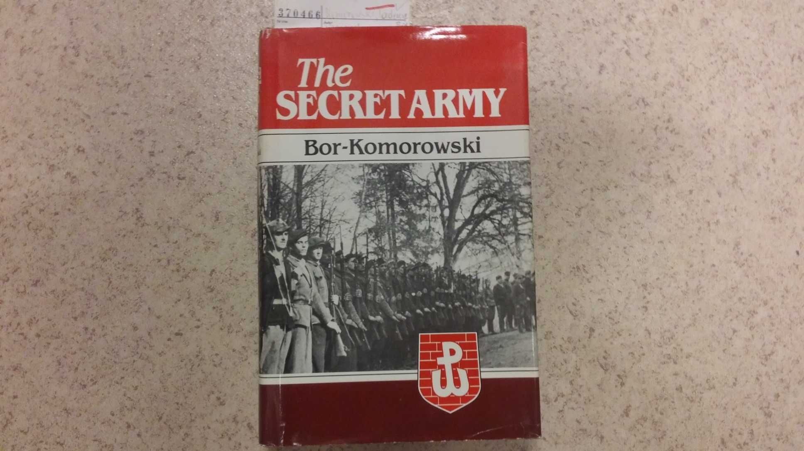
Polonica z kolekcji rodziny Morrisey (przykłady)
Tadeusz Bor-Komorowski, The secret army, Nashville 1984

Slide 20
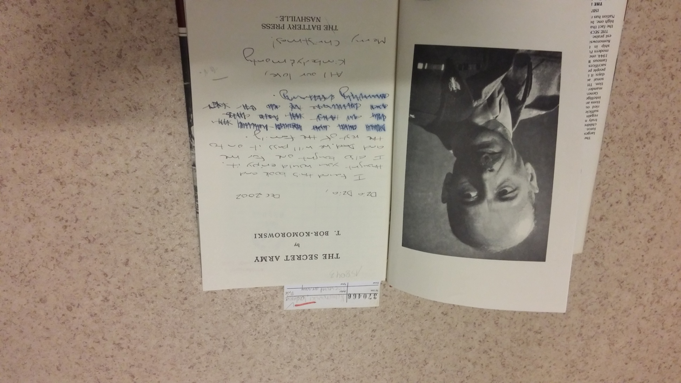
Polonica z kolekcji rodziny Morrisey (przykłady)
Tadeusz Bor-Komorowski, The secret army, Nashville 1984

Slide 21
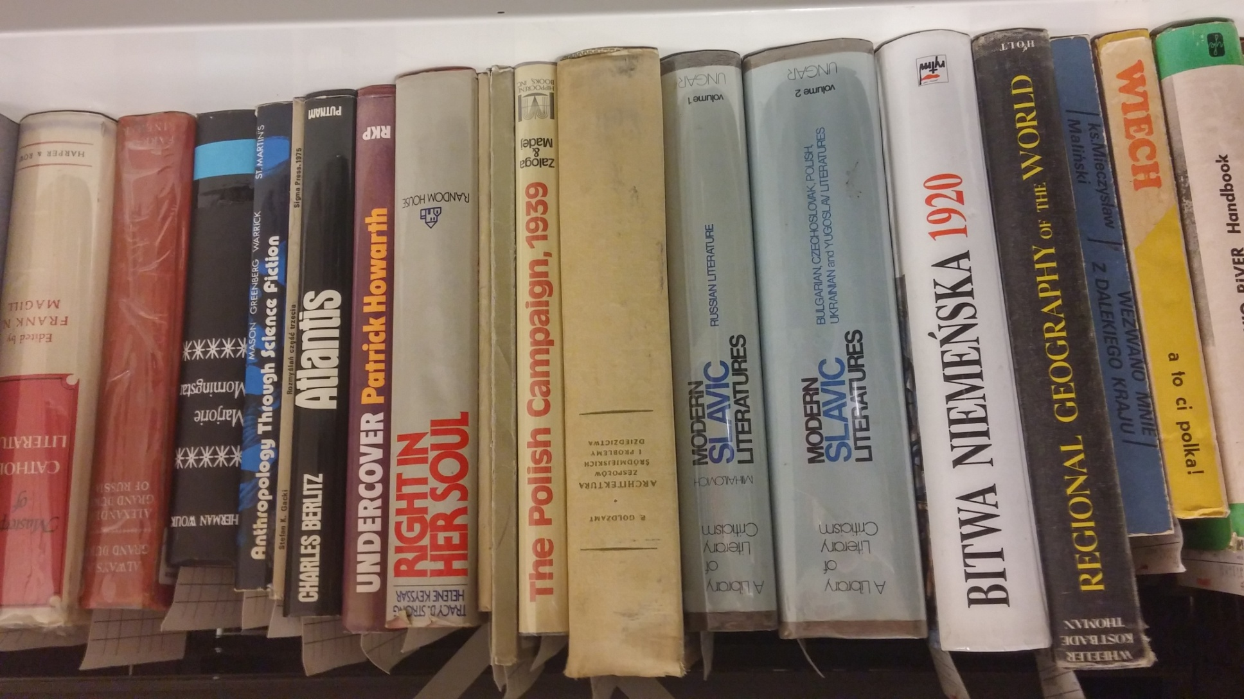
Polonica (i inne publikacje) z kolekcji rodziny Morrisey (fragment)

Slide 22
Biblioteka Klasztoru Benedyktynów na Świętym Krzyżu
Gabinet Świętokrzyski
Termin realizacji: 1 marca 2016 r. - 31 grudnia 2017 r.
Źródło finansowania: Ministerstwo Nauki i Szkolnictwa Wyższego: Działalność Upowszechniająca Naukę (DUN)
Najważniejsze cele projektu:
- digitalizacja i publikacja w sieci zabytkowych druków biblioteki Klasztoru na Świętym Krzyżu (100 egzemplarzy);
- zabezpieczenie najcenniejszych materiałów stanowiących dziedzictwo nauki;
- zgromadzenie i wydzielenie kolekcji w postaci Gabinetu Świętokrzyskiego liczącego 900 egzemplarzy zbiorów dotyczących Biblioteki Klasztoru Benedyktynów na Świętym Krzyżu;
- zachowanie dziedzictwa naukowego dla przyszłych pokoleń.

Slide 23
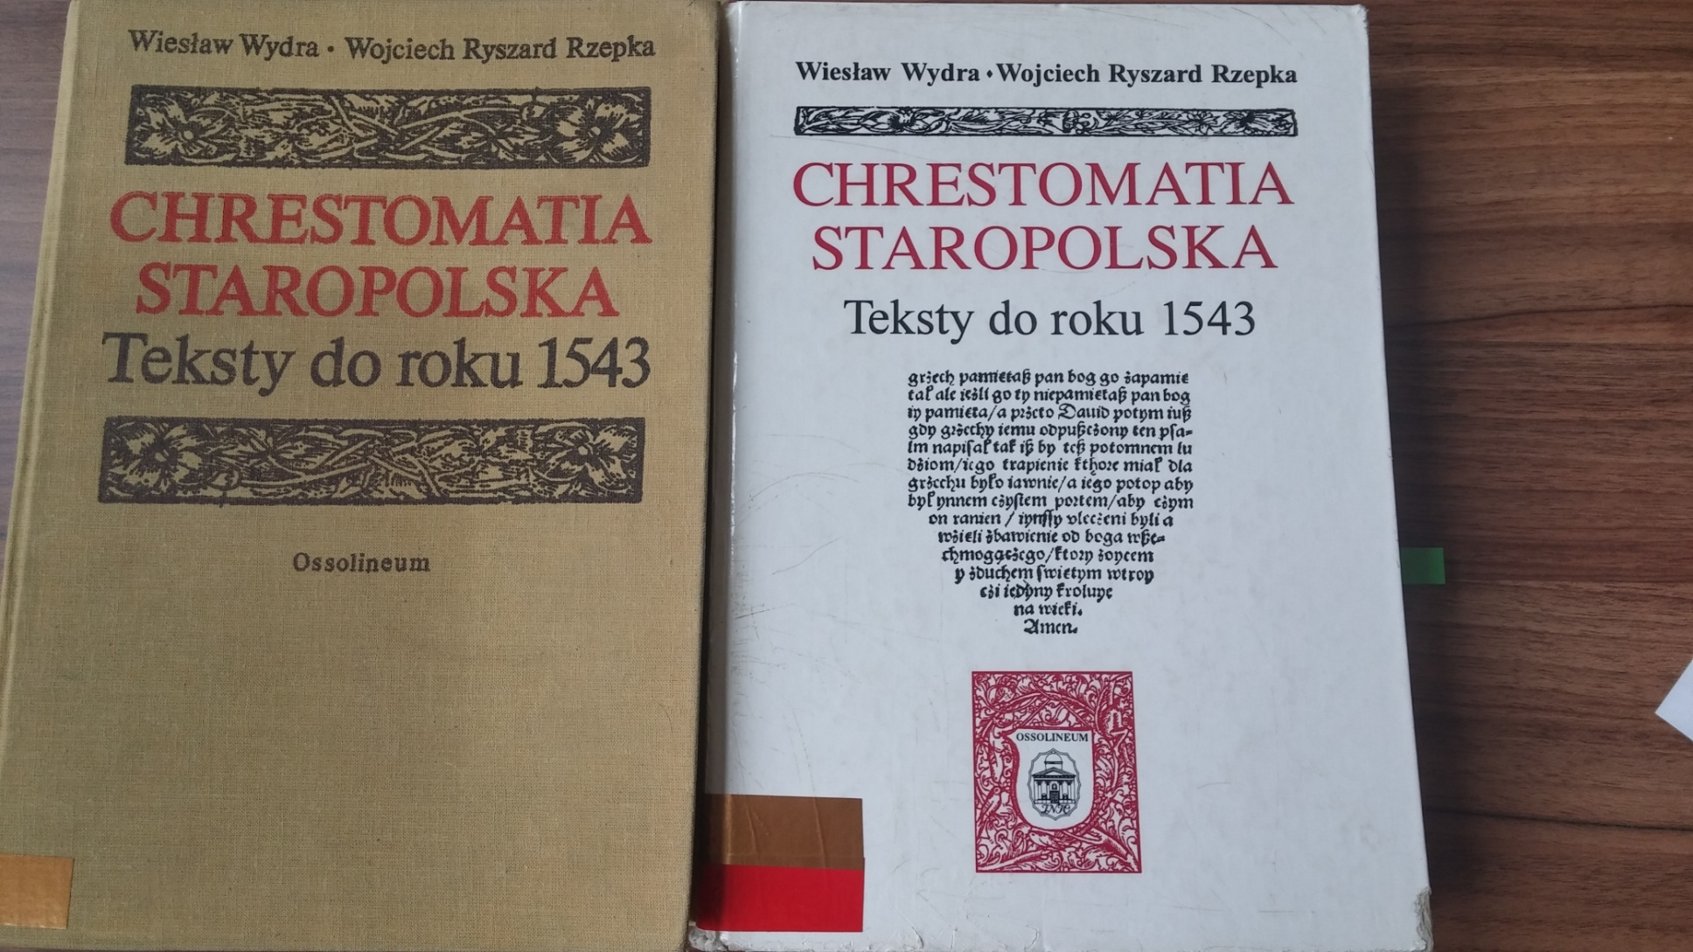
Gabinet Świętokrzyski (przykłady z kolekcji)
Chrestomatia staropolska. Teksty do roku 1543, wybór i oprac. W. Wydra, W.R. Rzepka, red. nauk. W. Kuraszkiewicz, Wrocław 1984.

Slide 24
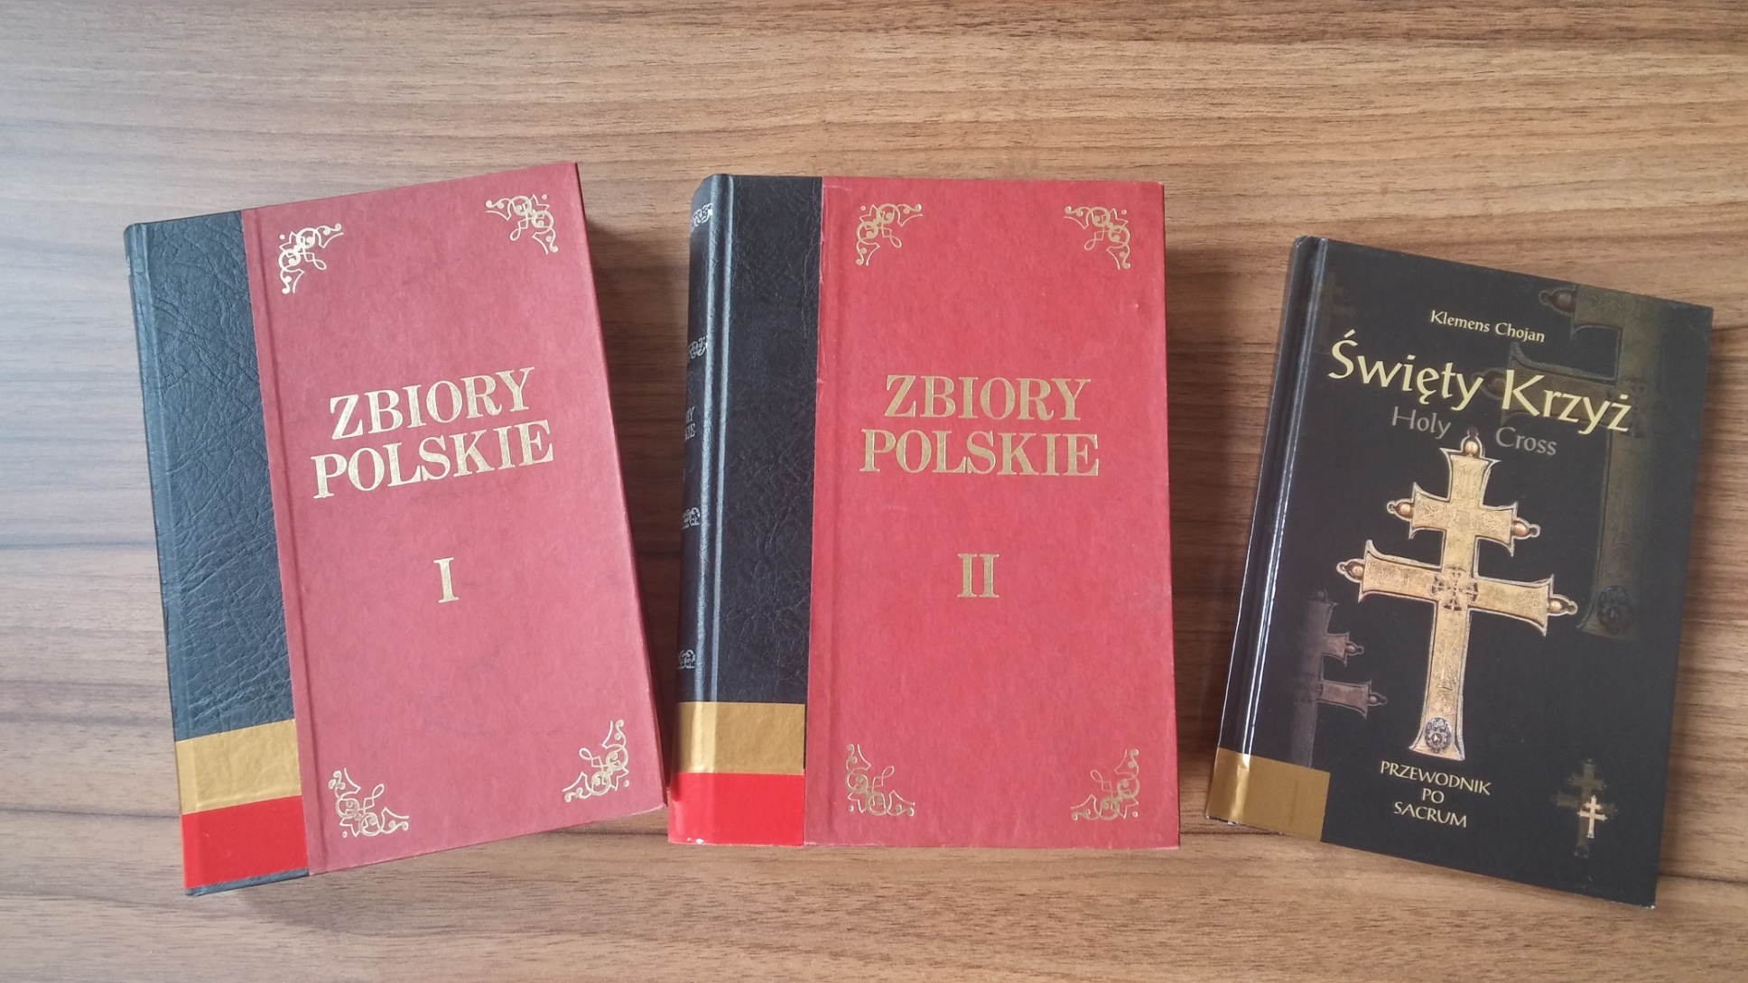
Gabinet Świętokrzyski (przykłady z kolekcji)
1. Edward Chwalewik, Zbiory polskie. Archiwa, biblioteki, gabinety, galerie muzea i inne zbiory pamiątek przeszłości w ojczyźnie i na obczyźnie w porządku alfabetycznym według miejscowości ułożone, t. 1-2, Kraków 1991
2. Klemens Chojan, Święty Krzyż. Przewodnik po zabytkach Świętokrzyskich, Kielce 2009

Slide 25
Digitalizacja zasobu archiwum domowego Emila Zegadłowicza
Termin realizacji: 1 czerwca 2016 r. - 31 grudnia 2017 r.
Źródło finansowania: Ministerstwo Nauki i Szkolnictwa Wyższego: Działalność Upowszechniająca Naukę (DUN)
Najważniejsze cele projektu:
- zabezpieczenie, naukowe opracowanie unikatowych materiałów źródłowych i rękopisów, wchodzących w skład archiwum domowego Emila Zegadłowicza;
- digitalizacja i publikacja w sieci materiałów stanowiących cenną spuściznę naukową polskiej humanistyki XVIII-XX w.;
- popularyzacja idei upowszechniania niepowtarzalnych rękopisów - materiałów źródłowych;
- powstanie bazy ogólnodostępnej w Internecie liczącej
19 475 dokumentów (wykonanie 25 000 skanów);
- zachowanie unikatowej spuścizny dla przyszłych pokoleń.

Slide 26
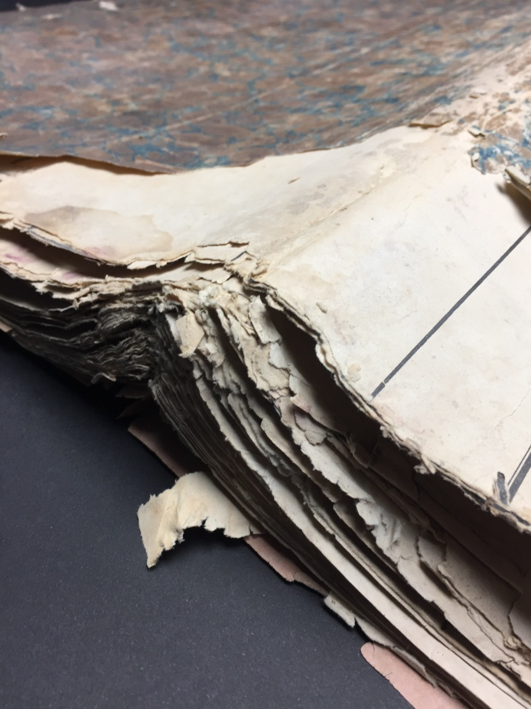
Materiały z archiwum domowego Emila Zegadłowicza przeznaczone do konserwacji (przykłady)

Slide 27
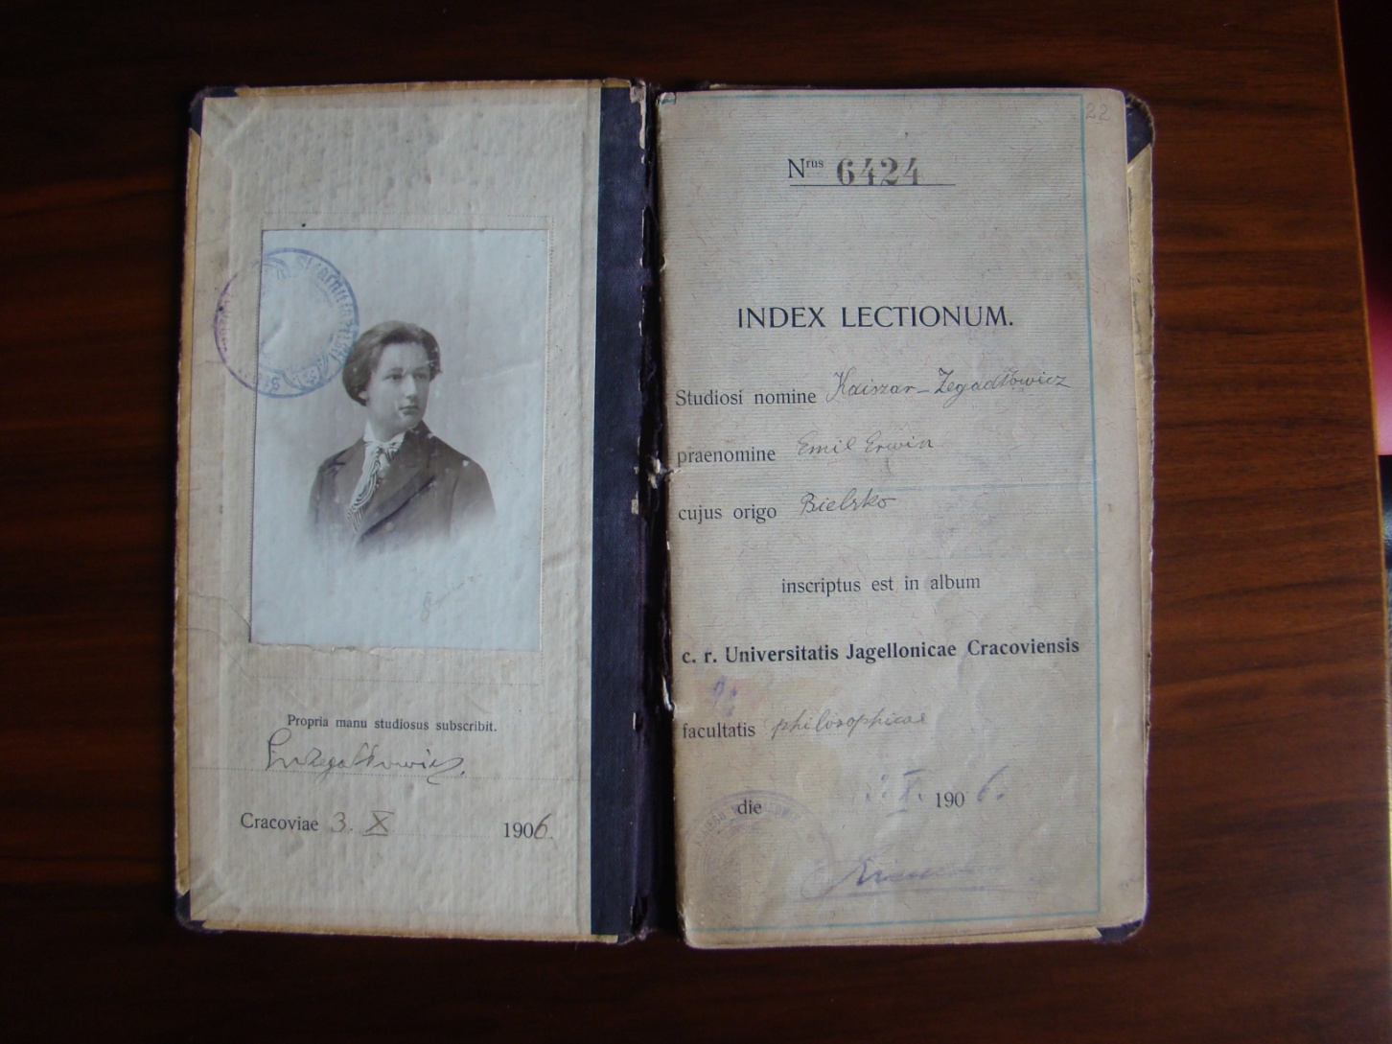
Index Lectionum, Kraków 3.10.1906
Wymiary: 18, 8 cm x 21 cm, 38 stron + okładka
Stan zachowania: zabrudzenia powierzchniowe, plamy, pożółkły, karty zbrązowiałe
Oprawa: tektura łączona na grzbiecie płótnem – płótno silnie uszkodzone na grzbiecie, z przetarciami

Slide 28
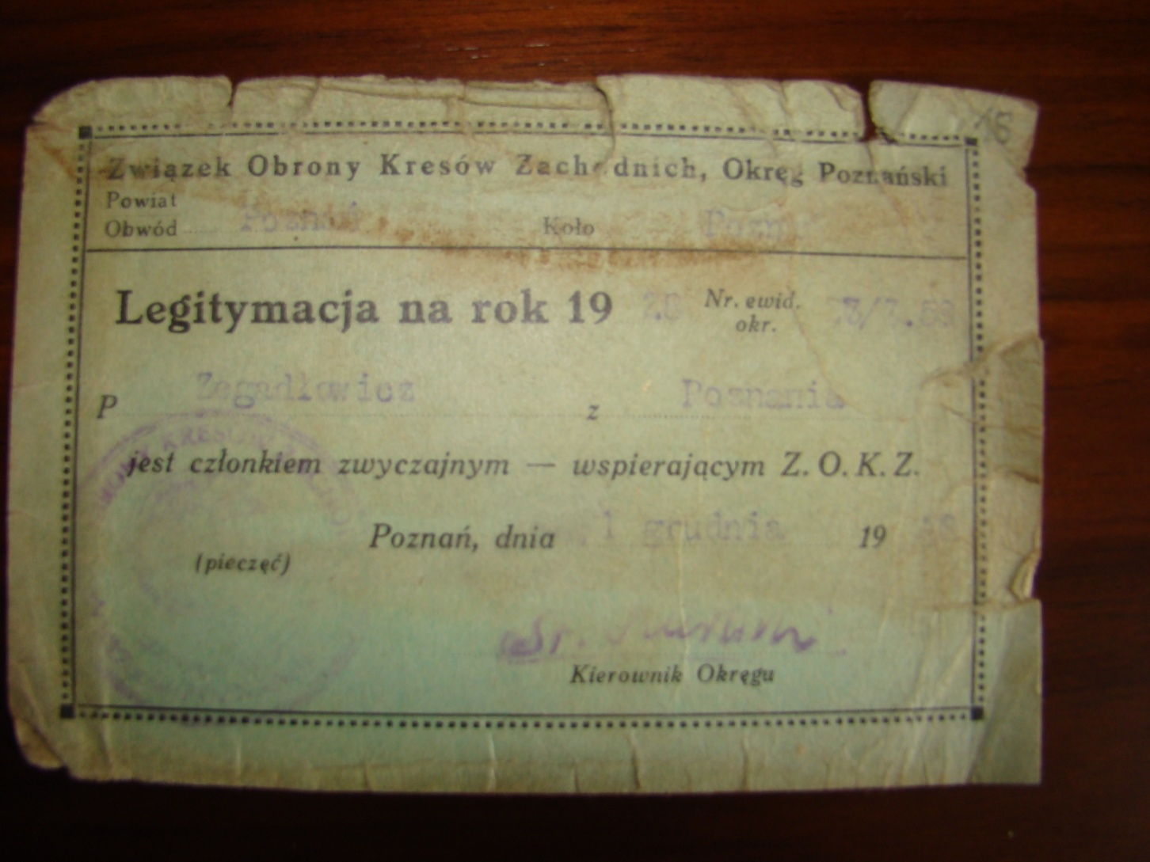
Legitymacja Związku Obrony Kresów Zachodnich, Okręg Poznański, 1928
1 karta, wymiary: 13 cm x 9 cm
Stan zachowania: zabrudzenia powierzchniowe, intensywne plamy, papier kruchy pozałamywany z drobnymi rozdarciami i ubytkami, uszkodzenia narożników

Slide 29
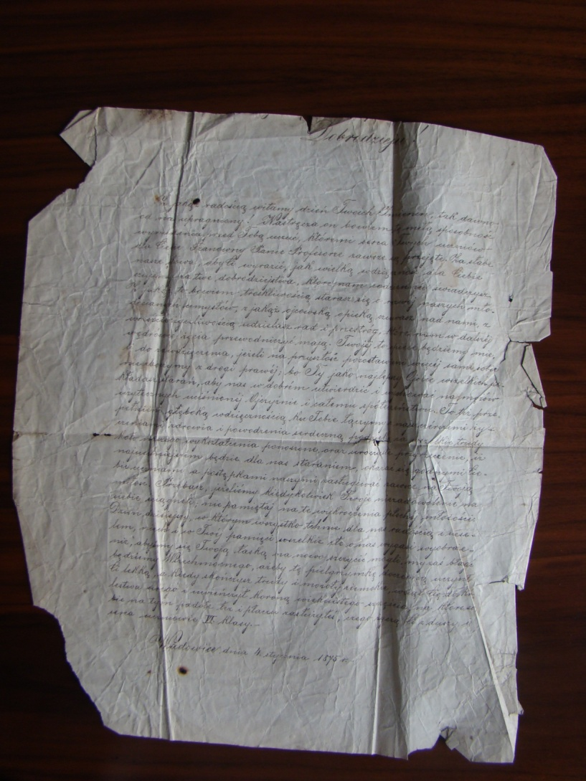
List z 4.01.1875 r.
1 karta, wymiary: 29,5 cm x 34,5 cm
Stan zachowania: zabrudzenia powierzchniowe, intensywne plamy, papier kruchy z rozdarciami i ubytkami, uszkodzenia narożników i krawędzi

Slide 30
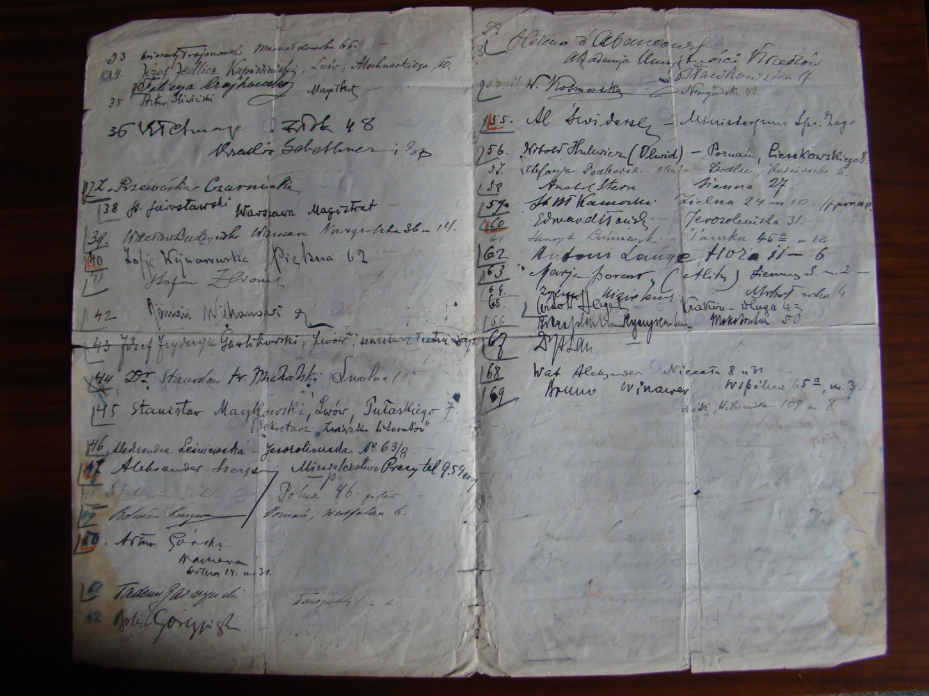
Lista obecnych na pierwszym, organizacyjnym zebraniu Związku Zawodowego Literatów Polskich, 1920 r.
1 karta, wymiary: 43 cm x 35,5 cm
Stan zachowania: zabrudzenia powierzchniowe, papier kruchy pozałamywany z rozdarciami i ubytkami, uszkodzenia narożników, ślady wielokrotnego składania

Slide 31
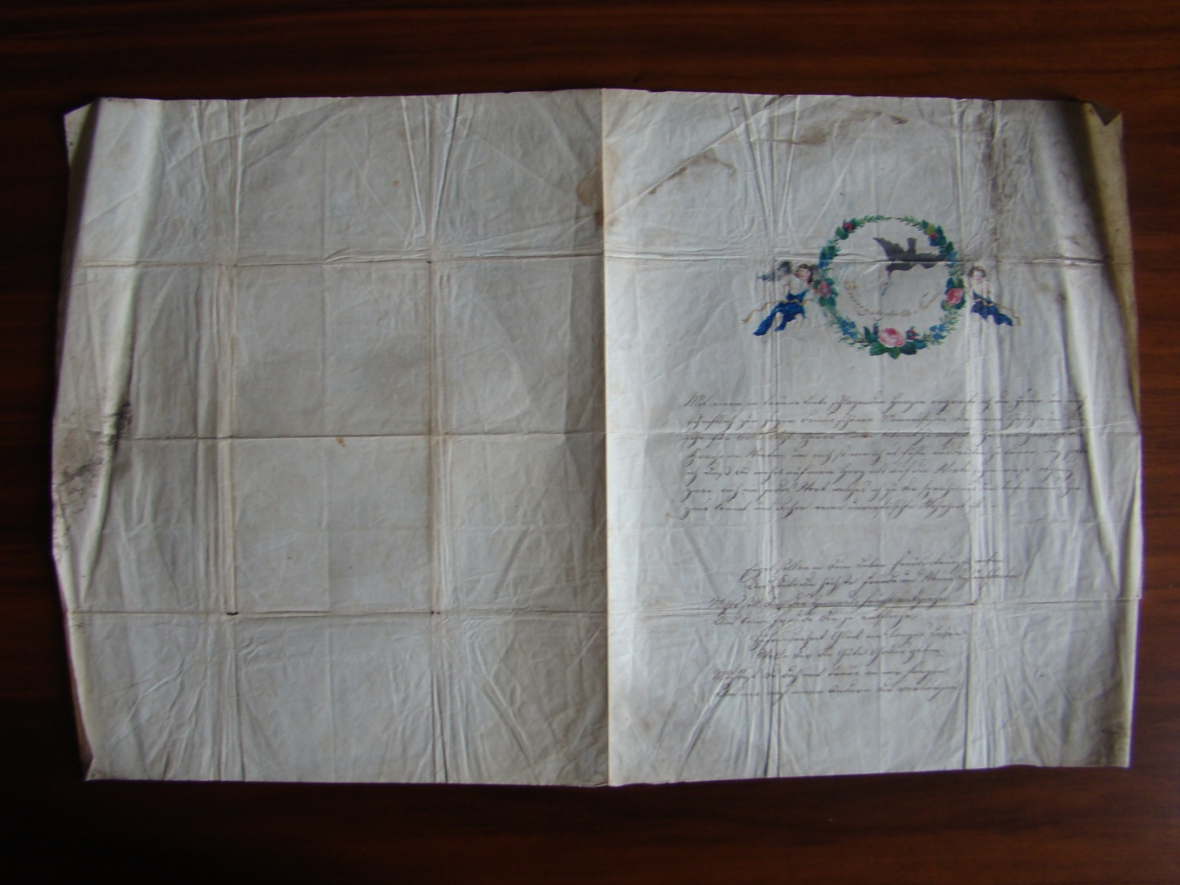
Materiały rodzinne (list lub utwór w języku niemieckim, 1847)
1 karta, wymiary: 43 cm x 27 cm
Stan zachowania: zabrudzenia powierzchniowe, papier zagrzybiony i kruchy, z rozdarciami i ubytkami; karta wielokrotnie składana (przed konserwacją)

Slide 32
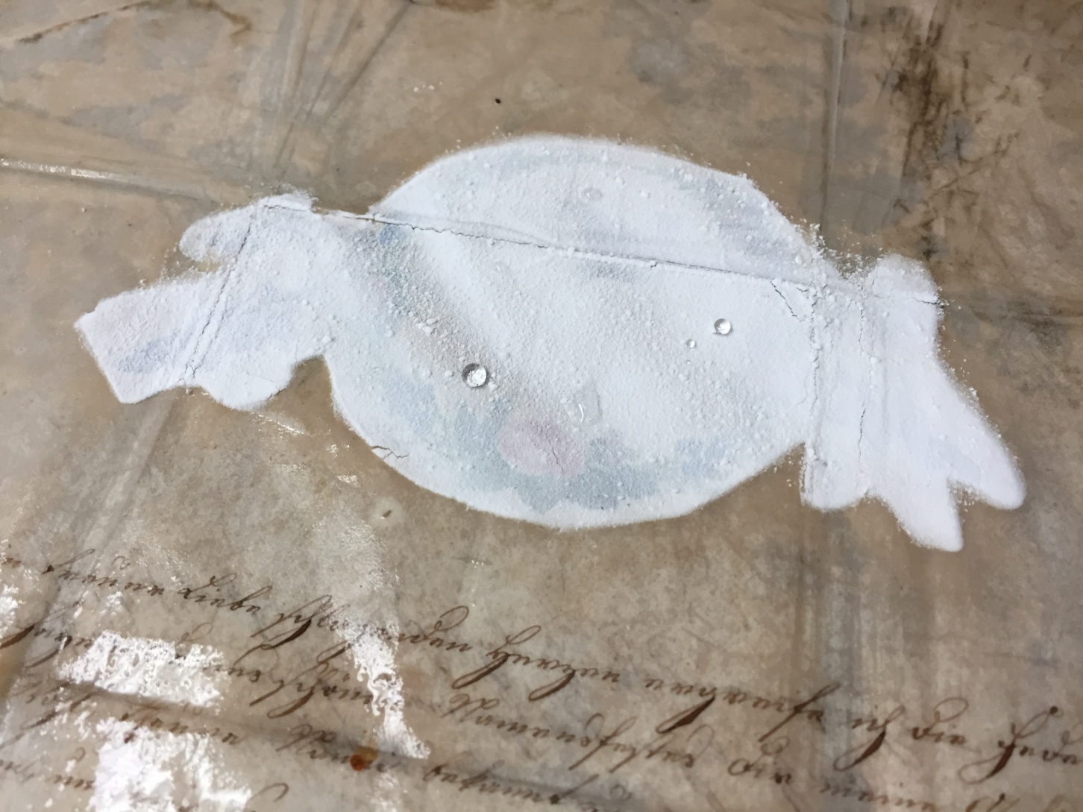
Materiały rodzinne, (list lub utwór w języku niemieckim, 1847)
(w trakcje konserwacji)

Slide 33
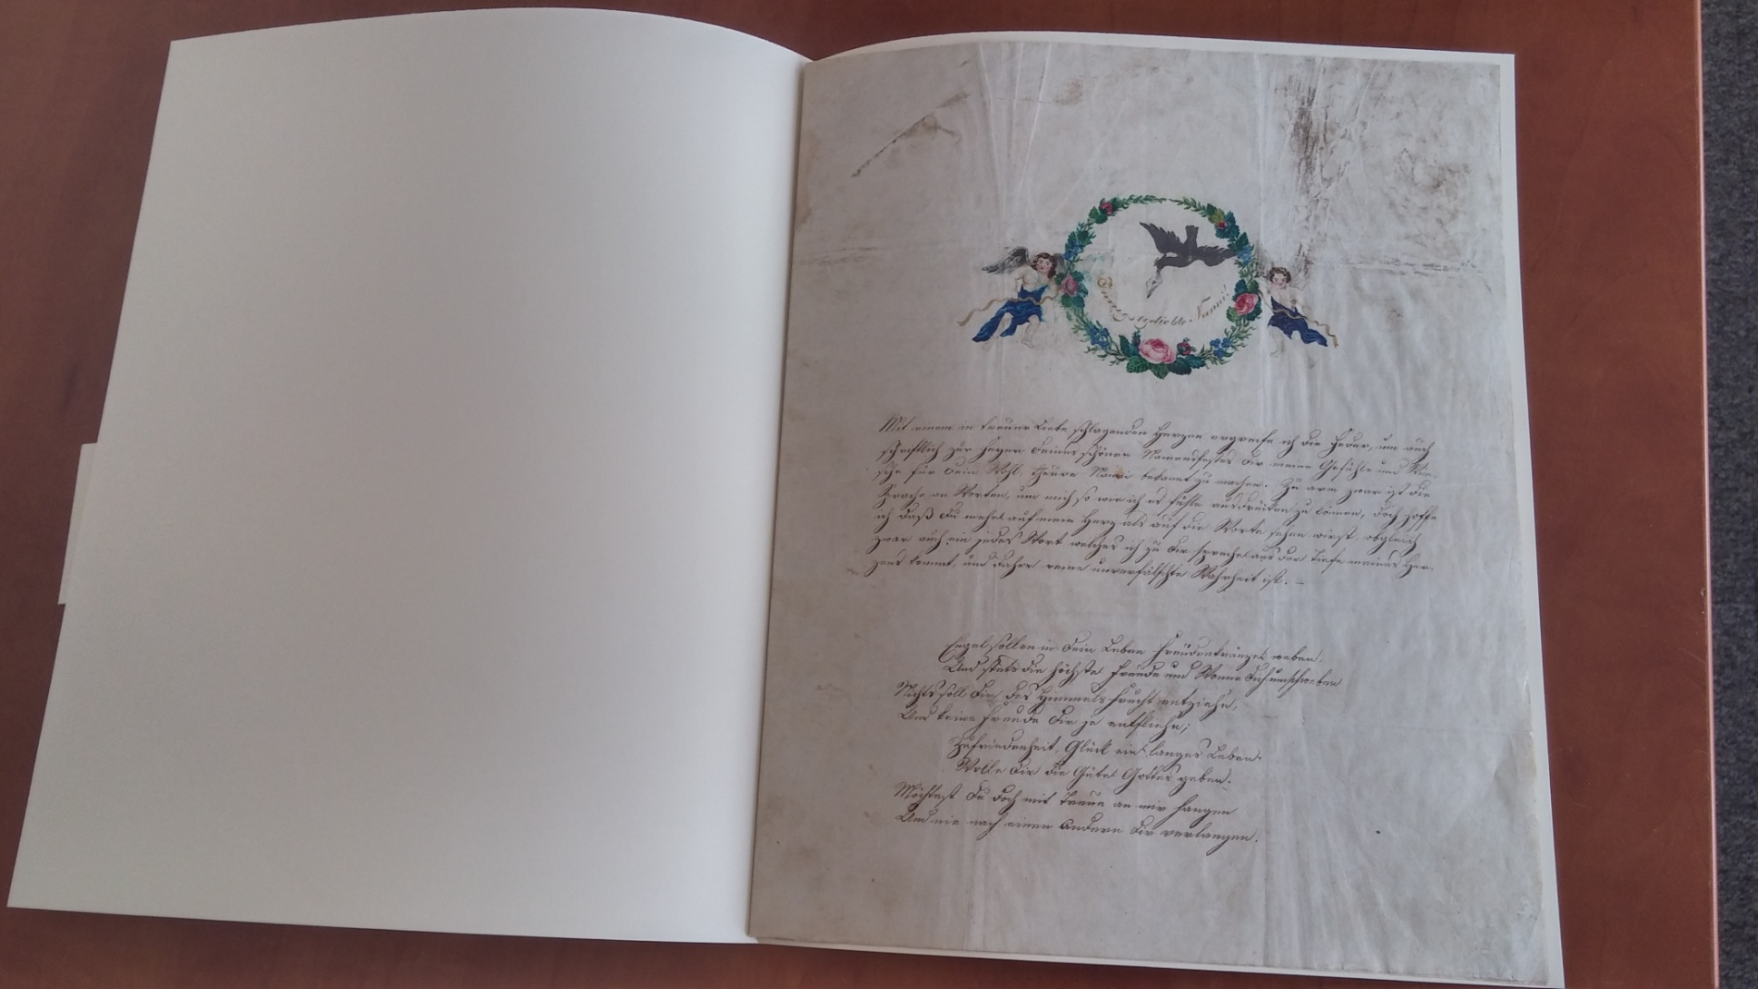
Materiały rodzinne (list lub utwór w języku niemieckim)
(po konserwacji)

Slide 34
.
Dziękuję za uwagę

